Slide 1
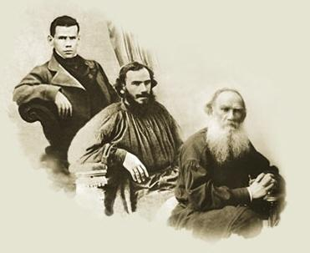
Лев Николаевич Толстой
1828 – 1910 гг.

Slide 2
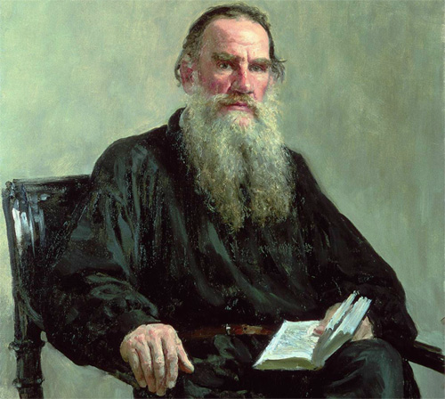
Толстой Лев Николаевич,
граф,
русский писатель,
член-корреспондент (1873),
почетный академик (1900) Петербургской АН.

Slide 3
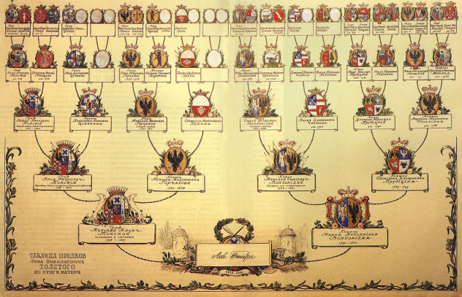
Родословная Толстых

Slide 4
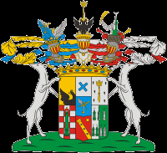
Герб графского
рода Толстых

Slide 5
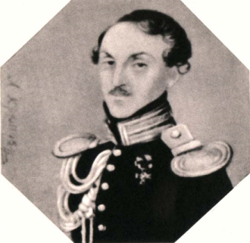
Отец писателя – граф Николай Ильич Толстой – в семнадцатилетнем возрасте добровольно поступил на военную службу. Он участвовал в Отечественной войне 1812 года, попал в плен к французам и был освобожден русскими войсками, вступившими в Париж после разгрома армии Наполеона.
Николая Ильича Толстого, своего отца, дети любили и ценили за гуманное отношение к крепостным.

Slide 6
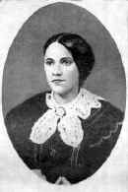
Мария Николаевна Толстая
(урождённая Волконская), мать писателя, была добрым и отзывчивым человеком, умной и образованной женщиной:
знала французский, немецкий, английский и итальянский языки,
играла на фортепиано,
занималась живописью.
Толстому не исполнилось и двух лет, когда она умерла.
В семье не сохранилось ни одного ее портрета, кроме маленького силуэта, где Мария Николаевна изображена восьмилетней девочкой.

Slide 7
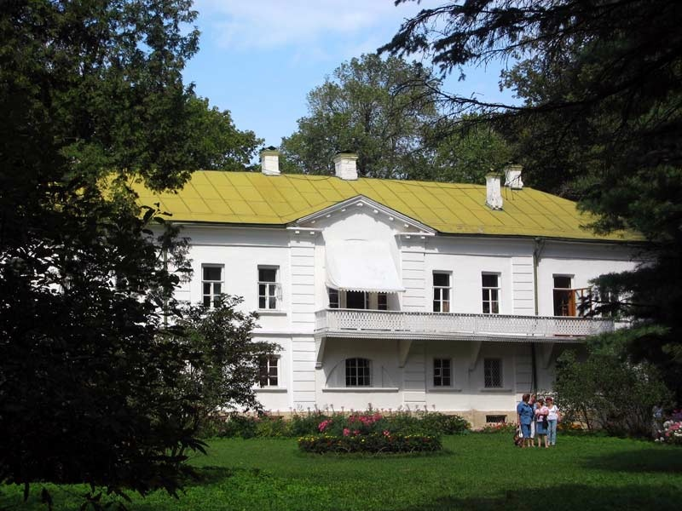
Родовое имение Толстых в Ясной поляне.

Slide 8
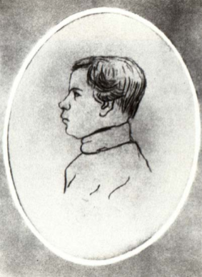
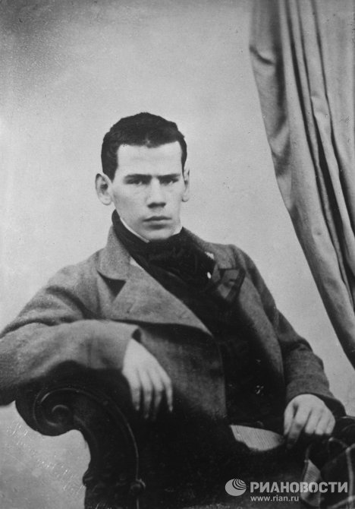
Толстой Л. Н.
(юношей, в профиль)
Л. Н. Толстой.
1849 г.

Slide 9
Образованность писателя.
Лев Толстой изучал историю и музыку, рисование и медицину, юридические науки и сельское хозяйство. И всю жизнь Толстой пополнял свои знания. (В зрелую пору жизни Толстой свободно владел английским, французским и немецким языками; читал на итальянском, польском, чешском и сербском; знал греческий, латинский, украинский, татарский, церковнославянский; изучал древнееврейский, турецкий, голландский, болгарский и другие языки).

Slide 10
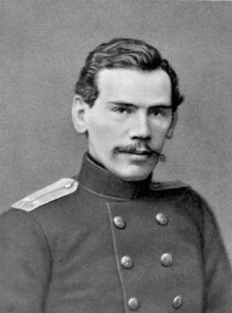
Впечатления писателя от Кавказской войны отразились в рассказах "Набег" (1853), "Рубка леса" (1855), "Разжалованный" (1856), в повести "Казаки" (1852—1863).
На Кавказе была завершена повесть "Детство» и в 1852 г. напечатана в журнале "Современник".
Л. Н. Толстой — поручик артиллерии. 1854.

Slide 11
В 1856 г.
Л. Н. Толстой
вышел в отставку и вскоре отправился в полугодичное заграничное путешествие, посетив Францию, Швейцарию, Италию и Германию.

Slide 12
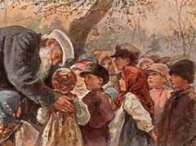
Школа в Ясной поляне.
В 1859 г. Толстой открыл в Ясной Поляне школу для крестьянских детей, а затем помог открыть более 20 школ в окрестных деревнях.

Slide 13
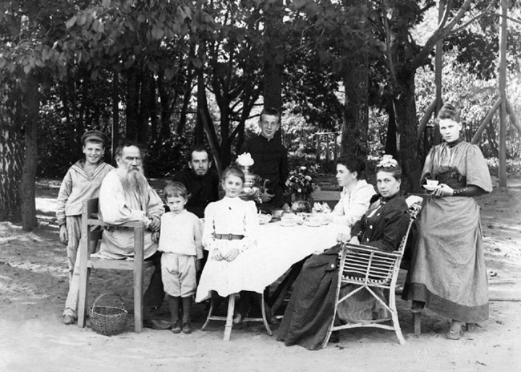
Лев Толстой с семьёй.

Slide 14
Пахарь. Лев Николаевич Толстой на пашне. 1887. Е. И. Репин.

Slide 15
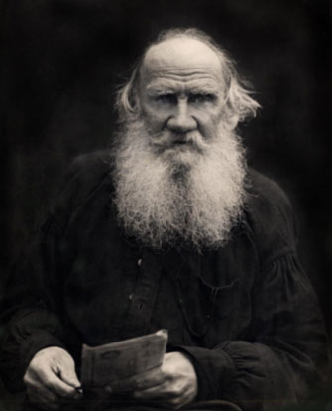
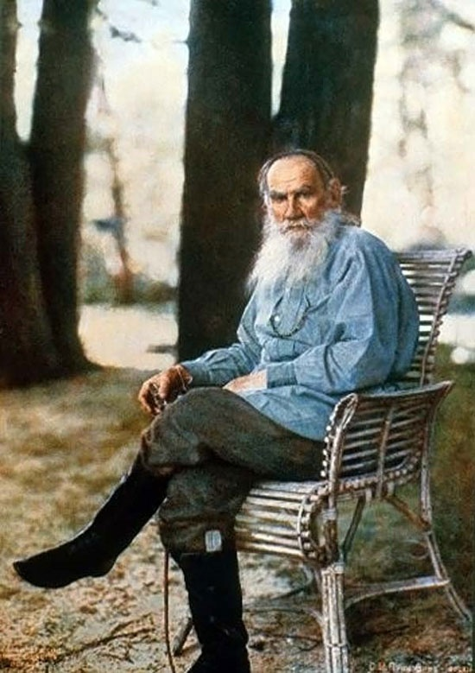
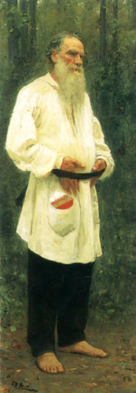

Slide 16
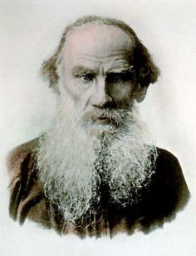
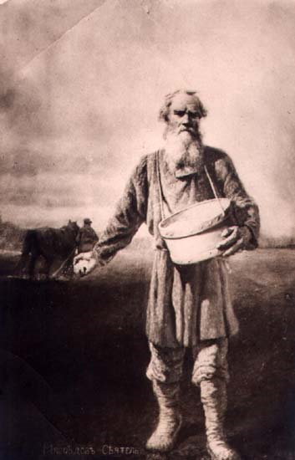
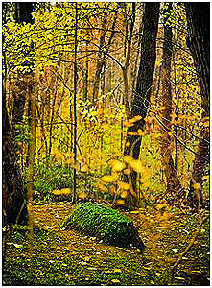
Могила Толстого

Slide 17
Жизнь есть
творчество, то есть
образование высших форм…
Л. Н. Толстой

